Slide 1
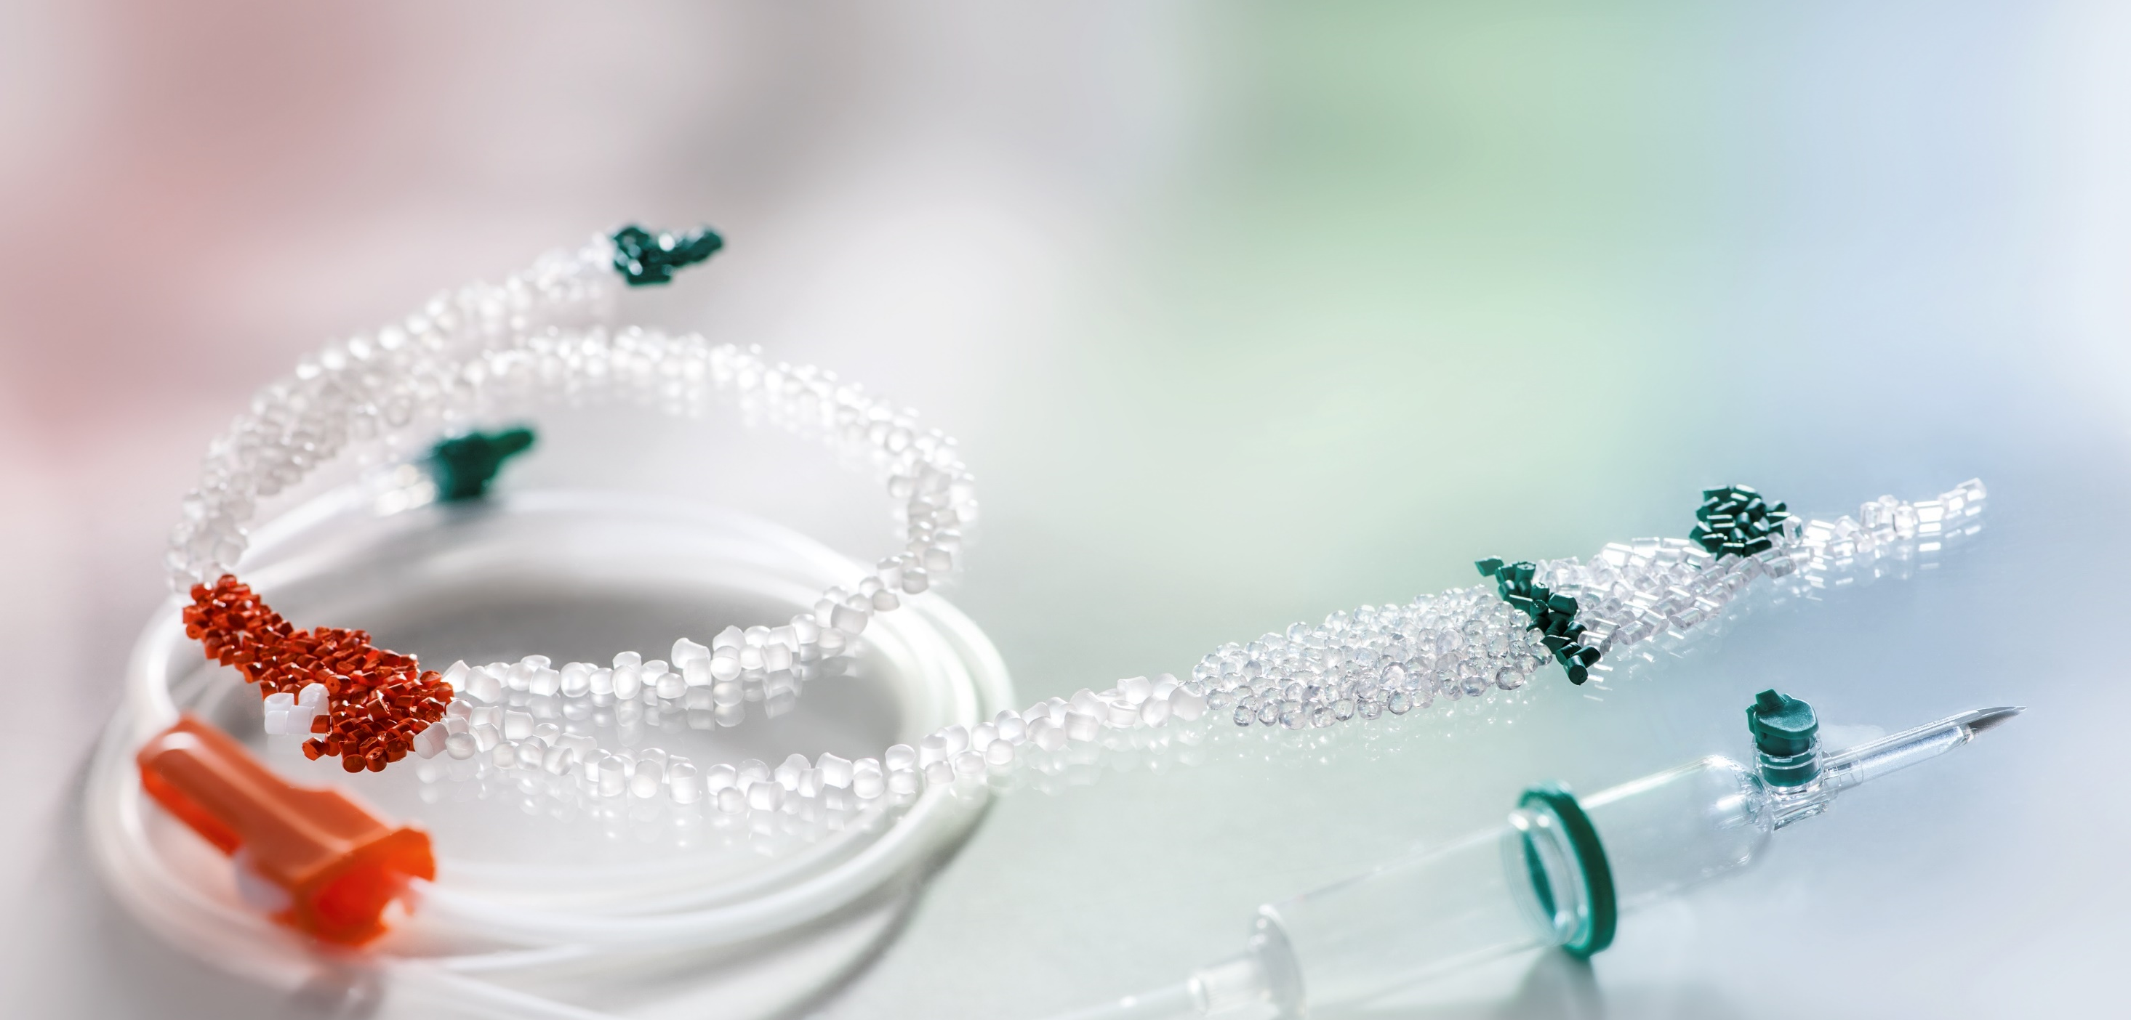
Therapiebezogene Entscheidungsbäume für Infusionsgeräte & Pumpenspezifische Einmalartikel
Für jede Therapie die richtige Lösung
November 2023

Slide 2




Glossar
Symbol-Übersicht
Einführung
Dieses Symbol führt zum Inhaltsverzeichnis/zur Startseite
Dieses Symbol führt zur Website eifu.bbraun.com
Dieses Symbol führt auf Website-Inhalte.
Dieses Symbol führt auf den vorherigen Entscheidungsbaum.

Slide 3
Inhaltsverzeichnis
Entscheidungsbäume Infusionstherapie
Chemotherapie
Parenterale Ernährung
Kurzinfusionstherapie / Antibiotikagabe​
Infusions- und Arzneimitteltherapie
Ambulantes Operieren
Notes:
categoryimage:slidetextimageleft

Slide 4
Hintergrundinformation
Wie wird die Anästhesie bei einer ambulanten Operation unter Verwendung von Schwerkraft-Infusionsgeräten durchgeführt?
Wird bei der Durchführung einer ambulanten Operation in der Vorgehensweise bei der Behandlung von Erwachsenen oder pädiatrischen Patienten unterschieden ?
Kein Einsatz einer Pumpe
Der Anästhesist leitet die Narkose des Patienten über Gas ein und appliziert das Anästhetikum manuell aus der Hand
Keine Unterscheidung zwischen Patientengruppen Erwachsener/ pädiatrischer Patient
Bei pädiatrischen Patienten erfolgt die Steuerung der Infusionsrate in der Regel gezielt über eine Infusionspumpe

Slide 5

Entscheidungsbaum Ambulantes Operieren
Soll die Anästhesie per Schwerkraft oder Pumpe erfolgen?
Über welches Infusionsgerät soll die Anästhesie per Schwerkraft erfolgen?
Soll die Anästhesie mit einem gebrauchsfertigen Produkt erfolgen oder unter Verwendung von Einzelkomponenten, die noch miteinander konnektiert werden müssen?
Gebrauchsfertiges Produkt
Intrafix® SafeSet
Einzelkomponenten
Applikation per Schwerkraft
Intrafix® Air P /
Intrafix® Primeline
Gebrauchsfertiges Produkt
Einzelkomponenten
Gebrauchsfertiges Produkt
Applikation per Pumpe
Perfusor® Space / Perfusor® compact^{plus} / Space^{plus} Perfusor®
Einzelkomponenten
Hintergrundinformation

Slide 6


Hintergrundinformationen
Eigenschaften und Erkennungsmerkmale Intrafix® SafeSet
Was sind die besonderen Eigenschaften des Intrafix®SafeSet?
Was sind die visuellen Erkennungsmerkmale des
Intrafix® SafeSet?
AirStop-Filtermembran im Tropfkammerboden: wirkt wie eine Barriere gegen Lufteintritt in die Infusionsleitung; Partikelabscheidung mit einer Filtereffizienz von > 80% bei einer Porengröße von 3 µm
PrimeStop-Schutzkappe am Ende der Leitung: die hydrophobe, bakteriendichte Membran verhindert den Austritt von Flüssigkeit und sorgt für eine automatische Entlüftung der Infusionsleitung
Symbolische Kennzeichnung auf der Verpackung:
Grüner Tropfkammerring –
Kennzeichen für die integrierte AirStop-Filtermembran
Grüne Schutzkappe am Ende der Leitung –
Kennzeichen für die PrimeStop-Schutzkappe

Slide 7
Hintergrundinformationen
Eigenschaften und Erkennungsmerkmale Intrafix® Primeline
Was sind die besonderen Eigenschaften des Intrafix® Air P / Intrafix® Primeline in Abgrenzung zu Intrafix® SafeSet?
Was sind die visuellen Erkennungsmerkmale des
Intrafix® Air P / Intrafix® Primeline?
Filtermembran mit der Porengröße 15 µm im Tropfkammerboden zum Schutz vor groben Partikeln
Transparente Standard-Schutzkappe am Ende der Leitung ohne hydrophobe, bakteriendichte Membran
Weißer Tropfkammerring
Transparente Schutzkappe am Ende der Leitung

Slide 8

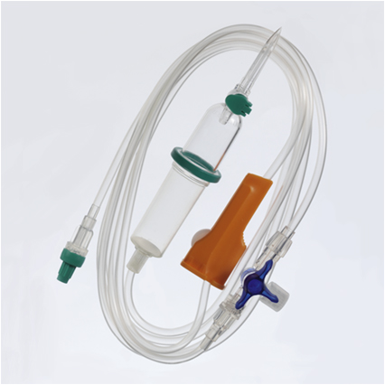
Entscheidungsbaum Ambulantes Operieren
Intrafix® SafeSet
Intrafix® SafeSet
Eigenschaften
Premium-Infusionsgerät
Scharfer Einstechdorn für leichtes Einstechen
Bakteriendichte Belüftung mit Verschlusskappe
AirStop-Filtermembran im Tropfkammerboden:
wirkt wie eine Barriere gegen Lufteintritt in die Infusionsleitung; Partikelretention mit einer Filtereffizienz > 80% für Partikel der Größe 3 µm
PrimeStop-Schutzkappe am Ende der Leitung: die hydrophobe, bakteriendichte Membran verhindert den Austritt von Flüssigkeit und sorgt für eine automatische Entlüftung der Infusionsleitung
Nicht hergestellt mit Latex und DEHP
Produkt | Art.-Nr. | PZN
Intrafix® SafeSet mit Discofix® C, Rückschlagventil, 180 cm + 15 cm Schlauchmaterial: PVC | 4188136 | 09694174
Intrafix® SafeSet mit Discofix® C 200 cm + 20 cm, Schlauchmaterial: PVC | 4063006 | 06934821
Ambulantes Operieren – Infusion per Schwerkraft – Intrafix® SafeSet – Gebrauchsfertiges Produkt

Slide 9
Entscheidungsbaum Ambulantes Operieren
Ist das Restvolumen im Infusionssystem relevant?
Restvolumen im Schlauch ist relevant
(bspw. aufgrund intraoperativer Antibiotikagabe)
Restvolumen im Schlauch ist nicht relevant
Verwendung von Intrafix® SafeSet Flush in Verbindung
mit der Intrafix® Primeline Sekundärleitung sowie ggf.
weiterem Infusionszubehör
Verwendung von Intrafix® SafeSet in Verbindung mit
weiterem Infusionszubehör
Ambulantes Operieren – Infusion per Schwerkraft – Intrafix® SafeSet – Einzelkomponenten
Notes:
Quelle Diana
Darstellung dient als Hintergrundinformation für AD/ID
Abbildung nur als Screenshot verfügbar! Geht das auch so? Gez. Diana
Button „Zugänge“ = Verlinkung zurück zur Übersicht Zugänge (Folie 5)
Quelle:
Vgl. R. Hankins, M. E. Ripp, T. Micheels, A. Sy, A. Boesch, K. Hayes, L. Evans und K. Cawcutt, „2098. Evaluation of a Midline Catheter Program and Effect on Central Line-Associated Blood Stream Infections, „Open Forum Infectious Diseases, Bd. 5, Nr. 1, pp. 614-615, 2018

Slide 10
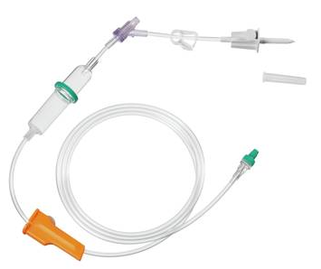
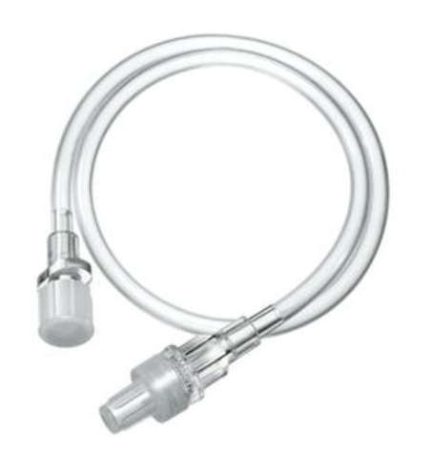
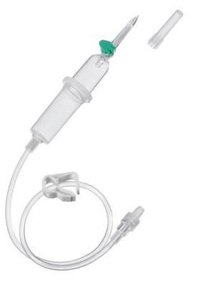
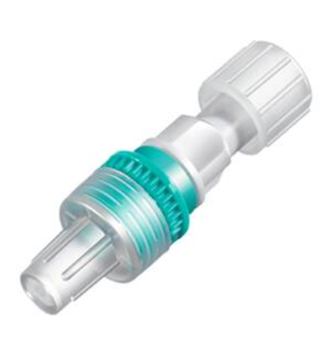
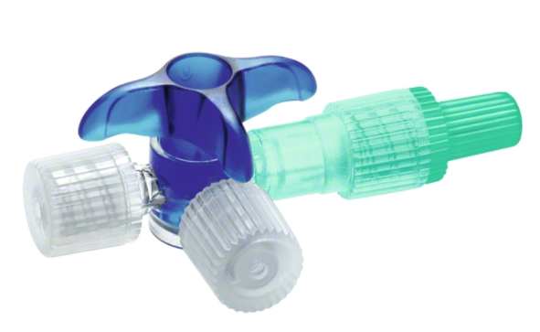
Entscheidungsbaum Ambulantes Operieren
Intrafix® SafeSet Flush
mit Caresite®
Intrafix® Primeline Flush
Rückschlagventil Infuvalve®
Discofix® C
Heidelberger Verlängerung
Sekundärleitung
Dreiwegehahn mit / ohne Verlängerungsleitung
Ambulantes Operieren – Infusion per Schwerkraft – Intrafix® SafeSet – Einzelkomponenten – Restvolumen im Schlauch relevant

Slide 11
Entscheidungsbaum Ambulantes Operieren
Intrafix® SafeSet Flush mit Caresite®
Intrafix® SafeSet Type Flush
Eigenschaften
Infusionsgerät für die vollständige Medikamentenapplikation (Hauptleitung)
Bakteriendichte Belüftung mit Verschlusskappe
Inline-Tropfkammer mit integrierter AirStop-Filtermembran im Tropfkammerboden: wirkt wie eine Barriere gegen Lufteintritt in die Infusionsleitung; Partikelretention mit einer Filtereffizienz > 80% für Partikel der Größe 3 µm
PrimeStop-Schutzkappe am Ende der Leitung: die hydrophobe, bakteriendichte Membran verhindert den Austritt von Flüssigkeit und sorgt für eine automatische Entlüftung der Infusionsleitung
Mit nadelfreiem Membranventil Caresite®
Spülen der Infusionsleitung und vollständige Applikation des Medikaments unter Einsatz der Intrafix® Primeline Sekundärleitung
Druckbeständig: bis 2 bar
Nicht hergestellt mit Latex und DEHP, Neutrapur: Nicht hergestellt mit PVC
Produkt | Art.-Nr. | PZN
Intrafix® SafeSet Flush mit Caresite®, 180 cm, Schlauchmaterial: PVC | 4110000 | 15583065
Intrafix® SafeSet Flush mit Caresite® und endständigem Rückschlagventil 180 cm, Schlauchmaterial: PVC | 4110010 | 18099370
Intrafix® SafeSet Flush mit Caresite® und endständigem Rückschlagventil, Neutrapur 180 cm, Schlauchmaterial: PUR | 4110020 | 18880036
Bei Verwendung eines Infusionsgerätes ohne integriertes Rückschlagventil empfehlen wir die Ergänzung eines einzelnen Rückschlagventils, um einen Rückfluss der Infusion in die Infusionsleitung zu verhindern.
Ambulantes Operieren – Infusion per Schwerkraft – Intrafix® SafeSet – Einzelkomponenten – Restvolumen im Schlauch relevant

Slide 12
Entscheidungsbaum Ambulantes Operieren
Intrafix® Primeline Flush Sekundärleitung
Intrafix® Primeline Type Flush
Eigenschaften
Infusionsgerät (Sekundärleitung) für die Konnektion an dem nadelfreien Caresite® Membranventil der Hauptleitung (Druck- und Schwerkraft sowie pumpenspezifische Infusionsleitung)
Scharfer Einstechdorn für leichtes Einstechen
Bakteriendichte Belüftung mit Verschlusskappe
Filtermembran mit der Porengröße 15 µm im Tropfkammerboden
Druckbeständigkeit: bis 2 bar
Nicht hergestellt mit Latex und DEHP, Neutrapur: Nicht hergestellt mit PVC
Produkt | Art.-Nr. | PZN
Intrafix® Primeline Sekundärleitung, 35 cm, Schlauchmaterial: PVC | 4110001 | 15583059
Intrafix® Primeline Sekundärleitung, Neutrapur 35 cm, Schlauchmaterial: PUR | 4110002 | 18311137
Ambulantes Operieren – Infusion per Schwerkraft – Intrafix® SafeSet – Einzelkomponenten – Restvolumen im Schlauch relevant

Slide 13
Entscheidungsbaum Ambulantes Operieren
Infuvalve® Rückschlagventil
Infuvalve® Rückschlagventil
Eigenschaften
Rückschlagventil zur Konnektion mit Infusionssystemen
Verhindert den Rückfluss von Flüssigkeiten und Blut in die IV-Infusionsleitung während der Parallelinfusion
Technische Daten:
- Minimaler Schließstrom: ≤ 0,1 ml/h
- Öffnungsdruck: ≤ 20 mbar
- Durchflussrate: > 90 ml/Minute Glucose 40%
- Durchflussrate: > 100 ml/Minute mit NaCl 0,9%
- Druckbeständig bis 2 bar
- Nicht hergestellt mit Latex/Naturkautschuk, PVC, DEHP oder BPA
Produkt | Art.-Nr. | PZN
Infuvalve® Rückschlagventil | 4094000N | 02232430
Bei Verwendung eines Infusionsgerätes ohne integriertes Rückschlagventil empfehlen wir die Ergänzung eines einzelnen Rückschlagventils, um einen Rückfluss der Infusion in die Infusionsleitung zu verhindern.
Ambulantes Operieren – Infusion per Schwerkraft – Intrafix® SafeSet – Einzelkomponenten – Restvolumen im Schlauch relevant

Slide 14
Entscheidungsbaum Ambulantes Operieren
Discofix® C mit /ohne Verlängerungsleitung
Discofix® C
Eigenschaften
Arzneimittelbeständige Mehrwegehahnsysteme für Infusionstherapie und Monitoring
Zur Applikation von Medikamenten und Arzneimitteln wie Anästhetika, Zytostatika, Antibiotika, Narkoleptika, Immunsuppressiva und Lipiden
Undichtigkeiten durch Spannungsrisse werden verhindert, was das Risiko von Kontamination und Luftembolie reduziert
Kontrolle der 45°-Position durch "Klick„
Druckbeständig bis 2 bar
Nicht hergestellt mit Latex, PVC und DEHP
Verfügbar auch mit Verlängerungsleitung aus PUR oder PVC (nicht hergestellt mit DEHP)
Produkt | Art.-Nr. | PZN
Discofix® C blau | 16494C | 03672131
Discofix® C blau mit Verlängerungsleitung 10 cm | 16500C | 03672579
Weitere Farben / Schlauchlängen verfügbar
Ambulantes Operieren – Infusion per Schwerkraft – Intrafix® SafeSet – Einzelkomponenten – Restvolumen im Schlauch relevant

Slide 15
Entscheidungsbaum Ambulantes Operieren
Heidelberger Verlängerungen
Heidelberger Verlängerungen
Eigenschaften
In Längen von 10 bis 550 cm erhältlich
Einfaches Verlängern von Infusions-Sets für eine komfortable Infusionstherapie ohne Längeneinschränkung
Keine Flussratenbegrenzung bei allen Standardanwendungen
Nicht hergestellt mit Latex und DEHP
Produkt | Art.-Nr. | PZN
Heidelberger Verlängerung Schlauchlänge: 10 cm | 4097290 | 12657633
Heidelberger Verlängerung Schlauchlänge: 15 cm | 4097291 | 12657656
Weitere Längen verfügbar
Ambulantes Operieren – Infusion per Schwerkraft – Intrafix® SafeSet – Einzelkomponenten – Restvolumen im Schlauch relevant

Slide 16
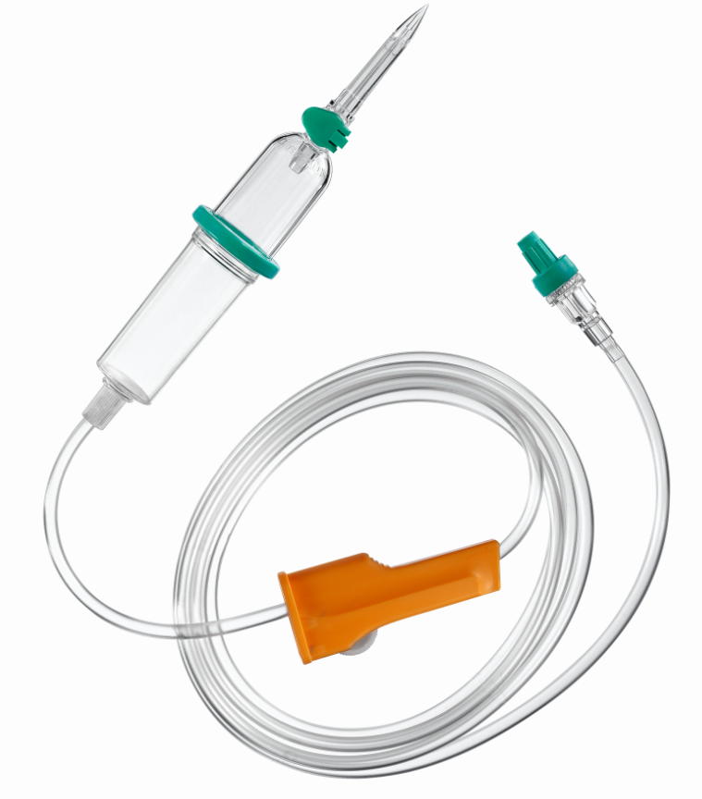
Entscheidungsbaum Ambulantes Operieren
Intrafix® SafeSet
Rückschlagventil Infuvalve®
Discofix® C
Heidelberger Verlängerung
Dreiwegehahn mit / ohne Verlängerungsleitung
Ambulantes Operieren – Infusion per Schwerkraft – Intrafix® SafeSet – Einzelkomponenten – Restvolumen im Schlauch weniger relevant

Slide 17
Entscheidungsbaum Ambulantes Operieren
Intrafix® SafeSet
Intrafix® SafeSet
Eigenschaften
Premium-Infusionsgerät
Scharfer Einstechdorn für leichtes Einstechen
Bakteriendichte Belüftung mit Verschlusskappe
AirStop-Filtermembran im Tropfkammerboden:
wirkt wie eine Barriere gegen Lufteintritt in die Infusionsleitung; Partikelretention mit einer Filtereffizienz > 80% für Partikel der Größe 3 µm
PrimeStop-Schutzkappe am Ende der Leitung: die hydrophobe, bakteriendichte Membran verhindert den Austritt von Flüssigkeit und sorgt für eine automatische Entlüftung der Infusionsleitung
Druckbeständigkeit: bis 2 bar
Mit integriertem Rückschlagventil verfügbar
Nicht hergestellt mit Latex und DEHP, Neutrapur: Nicht hergestellt mit PVC
Produkt | Art.-Nr. | PZN
Intrafix® SafeSet, 180 cm, mit Rückschlagventil, Schlauchmaterial: PVC | 4063001 | 03688853
Intrafix® SafeSet, 180 cm, Schlauchmaterial: PVC | 4063000 | 01900697
Intrafix® SafeSet, 230 cm, Schlauchmaterial: PVC | 4063003 | 05548932
Intrafix® SafeSet, Neutrapur, 180 cm, Schlauchmaterial: PUR | 4063002 | 03688913
Bei Verwendung eines Infusionsgerätes ohne integriertes Rückschlagventil empfehlen wir die Ergänzung eines einzelnen Rückschlagventils, um einen Rückfluss der Infusion in die Infusionsleitung zu verhindern.
Ambulantes Operieren – Infusion per Schwerkraft – Intrafix® SafeSet – Einzelkomponenten – Restvolumen im Schlauch weniger relevant

Slide 18
Entscheidungsbaum Ambulantes Operieren
Infuvalve® Rückschlagventil
Infuvalve® Rückschlagventil
Eigenschaften
Rückschlagventil zur Konnektion mit Infusionssystemen
Verhindert den Rückfluss von Flüssigkeiten und Blut in die IV-Infusionsleitung während der Parallelinfusion
Technische Daten:
- Minimaler Schließstrom: ≤ 0,1 ml/h
- Öffnungsdruck: ≤ 20 mbar
- Durchflussrate: > 90 ml/Minute Glucose 40%
- Durchflussrate: > 100 ml/Minute mit NaCl 0,9%
- Druckbeständig bis 2 bar
- Nicht hergestellt mit Latex/Naturkautschuk, PVC, DEHP oder BPA
Produkt | Art.-Nr. | PZN
Infuvalve® Rückschlagventil | 4094000N | 02232430
Bei Verwendung eines Infusionsgerätes ohne integriertes Rückschlagventil empfehlen wir die Ergänzung eines einzelnen Rückschlagventils, um einen Rückfluss der Infusion in die Infusionsleitung zu verhindern.
Ambulantes Operieren – Infusion per Schwerkraft – Intrafix® SafeSet – Einzelkomponenten – Restvolumen im Schlauch weniger relevant

Slide 19
Entscheidungsbaum Ambulantes Operieren
Discofix® C mit /ohne Verlängerungsleitung
Discofix® C
Eigenschaften
Arzneimittelbeständige Mehrwegehahnsysteme für Infusionstherapie und Monitoring
Zur Applikation von Medikamenten und Arzneimitteln wie Anästhetika, Zytostatika, Antibiotika, Narkoleptika, Immunsuppressiva und Lipiden
Undichtigkeiten durch Spannungsrisse werden verhindert, was das Risiko von Kontamination und Luftembolie reduziert
Kontrolle der 45°-Position durch "Klick„
Druckbeständig bis 2 bar
Nicht hergestellt mit Latex, PVC und DEHP
Verfügbar auch mit Verlängerungsleitung aus PUR oder PVC (nicht hergestellt mit DEHP)
Produkt | Art.-Nr. | PZN
Discofix® C blau | 16494C | 03672131
Discofix® C blau mit Verlängerungsleitung 10 cm | 16500C | 03672579
Weitere Farben / Schlauchlängen verfügbar
Ambulantes Operieren – Infusion per Schwerkraft – Intrafix® SafeSet – Einzelkomponenten – Restvolumen im Schlauch weniger relevant

Slide 20
Entscheidungsbaum Ambulantes Operieren
Heidelberger Verlängerungen
Heidelberger Verlängerungen
Eigenschaften
In Längen von 10 bis 550 cm erhältlich
Einfaches Verlängern von Infusions-Sets für eine komfortable Infusionstherapie ohne Längeneinschränkung
Keine Flussratenbegrenzung bei allen Standardanwendungen
Nicht hergestellt mit Latex und DEHP
Produkt | Art.-Nr. | PZN
Heidelberger Verlängerung Schlauchlänge: 10 cm | 4097290 | 12657633
Heidelberger Verlängerung Schlauchlänge: 15 cm | 4097291 | 12657656
Weitere Längen verfügbar
Ambulantes Operieren – Infusion per Schwerkraft – Intrafix® SafeSet – Einzelkomponenten – Restvolumen im Schlauch weniger relevant

Slide 21
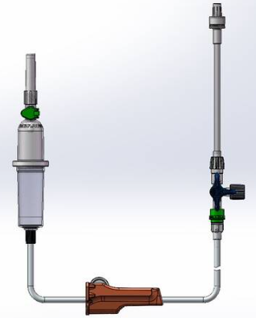
Entscheidungsbaum Ambulantes Operieren
Intrafix® Primeline
Intrafix® Primeline
Eigenschaften
Standard Infusionsgerät
Scharfer Einstechdorn für leichtes Einstechen
Bakteriendichte Belüftung mit Verschlusskappe
Filtermembran mit der Porengröße 15 µm im Tropfkammerboden
Mit integriertem Rückschlagventil
Druckbeständigkeit: bis 2 bar
Produkt | Art.-Nr. | PZN
Intrafix® Primeline, 180 cm, mit Rückschlagventil und arznei- mittelbeständigem Dreiwegehahn Discofix® C + 15 cm Schlauchmaterial: PVC | 4182111 | 09694180
Ambulantes Operieren – Infusion per Schwerkraft – Intrafix® Primeline – Gebrauchsfertiges Produkt

Slide 22
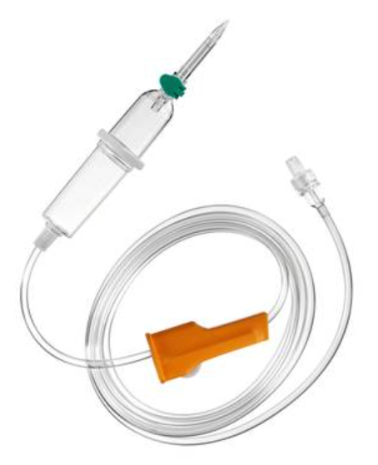
Entscheidungsbaum Ambulantes Operieren
Intrafix® Air P
Intrafix® Primeline
Rückschlagventil Infuvalve®
Discofix ® C
Heidelberger Verlängerung
Dreiwegehahn mit / ohne Verlängerungsleitung
Ambulantes Operieren – Infusion per Schwerkraft – Intrafix® Primeline – Einzelkomponenten

Slide 23

Entscheidungsbaum Ambulantes Operieren
Intrafix® Air P
Intrafix® Air P
Eigenschaften
Standard-Infusionsgerät
Scharfer Einstechdorn für leichtes Einstechen
Bakteriendichte Belüftung mit Verschlusskappe
Filtermembran mit der Porengröße 15 µm im Tropfkammerboden
Druckbeständigkeit: bis 2 bar
Nicht hergestellt mit Latex und DEHP
Produkt | Art.-Nr. | PZN
Intrafix® Air P 150 cm, Schlauchmaterial: PVC | 4062955 | 07666297
Bei Verwendung eines Infusionsgerätes ohne integriertes Rückschlagventil empfehlen wir die Ergänzung eines einzelnen Rückschlagventils, um einen Rückfluss der Infusion in die Infusionsleitung zu verhindern.
Ambulantes Operieren – Infusion per Schwerkraft – Intrafix® Primeline – Einzelkomponenten

Slide 24
Entscheidungsbaum Ambulantes Operieren
Intrafix® Primeline
Intrafix® Primeline
Eigenschaften
Standard-Infusionsgerät
Scharfer Einstechdorn für leichtes Einstechen
Bakteriendichte Belüftung mit Verschlusskappe
Filtermembran mit der Porengröße 15 µm im Tropfkammerboden
Druckbeständigkeit: bis 2 bar
Mit integriertem Rückschlagventil verfügbar
Nicht hergestellt mit Latex und DEHP, Neutrapur: Nicht hergestellt mit PVC
Produkt | Art.-Nr. | PZN
Intrafix® Primeline mit Rückschlagventil, 180 cm, Schlauchmaterial: PVC | 4063287 | 00412895
Intrafix® Primeline 180 cm, Schlauchmaterial: PVC | 4062981L | 00426779
Intrafix® Primeline 230 cm, Schlauchmaterial: PVC | 4060407 | 02559898
Intrafix® Primeline, Neutrapur, 180 cm, Schlauchmaterial: PUR | 4062191 | 00183182
Bei Verwendung eines Infusionsgerätes ohne integriertes Rückschlagventil empfehlen wir die Ergänzung eines einzelnen Rückschlagventils, um einen Rückfluss der Infusion in die Infusionsleitung zu verhindern.
Ambulantes Operieren – Infusion per Schwerkraft – Intrafix® Primeline – Einzelkomponenten

Slide 25
Entscheidungsbaum Ambulantes Operieren
Infuvalve® Rückschlagventil
Infuvalve® Rückschlagventil
Eigenschaften
Rückschlagventil zur Konnektion mit Infusionssystemen
Verhindert den Rückfluss von Flüssigkeiten und Blut in die IV-Infusionsleitung während der Parallelinfusion
Technische Daten:
- Minimaler Schließstrom: ≤ 0,1 ml/h
- Öffnungsdruck: ≤ 20 mbar
- Durchflussrate: > 90 ml/Minute Glucose 40%
- Durchflussrate: > 100 ml/Minute mit NaCl 0,9%
- Druckbeständig bis 2 bar
- Nicht hergestellt mit Latex/Naturkautschuk, PVC, DEHP oder BPA
Produkt | Art.-Nr. | PZN
Infuvalve® Rückschlagventil | 4094000N | 02232430
Bei Verwendung eines Infusionsgerätes ohne integriertes Rückschlagventil empfehlen wir die Ergänzung eines einzelnen Rückschlagventils, um einen Rückfluss der Infusion in die Infusionsleitung zu verhindern.
Ambulantes Operieren – Infusion per Schwerkraft – Intrafix® Primeline – Einzelkomponenten

Slide 26
Entscheidungsbaum Ambulantes Operieren
Discofix® C mit /ohne Verlängerungsleitung
Discofix® C
Eigenschaften
Arzneimittelbeständige Mehrwegehahnsysteme für Infusionstherapie und Monitoring
Zur Applikation von Medikamenten und Arzneimitteln wie Anästhetika, Zytostatika, Antibiotika, Narkoleptika, Immunsuppressiva und Lipiden
Undichtigkeiten durch Spannungsrisse werden verhindert, was das Risiko von Kontamination und Luftembolie reduziert
Kontrolle der 45°-Position durch "Klick„
Druckbeständig bis 2 bar
Nicht hergestellt mit Latex, PVC und DEHP
Verfügbar auch mit Verlängerungsleitung aus PUR oder PVC (nicht hergestellt mit DEHP)
Produkt | Art.-Nr. | PZN
Discofix® C blau | 16494C | 03672131
Discofix® C blau mit Verlängerungsleitung 10 cm | 16500C | 03672579
Weitere Farben / Schlauchlängen verfügbar
Ambulantes Operieren – Infusion per Schwerkraft – Intrafix® Primeline – Einzelkomponenten

Slide 27
Entscheidungsbaum Ambulantes Operieren
Heidelberger Verlängerungen
Heidelberger Verlängerungen
Eigenschaften
In Längen von 10 bis 550 cm erhältlich
Einfaches Verlängern von Infusions-Sets für eine komfortable Infusionstherapie ohne Längeneinschränkung
Keine Flussratenbegrenzung bei allen Standardanwendungen
Nicht hergestellt mit Latex und DEHP
Produkt | Art.-Nr. | PZN
Heidelberger Verlängerung Schlauchlänge: 10 cm | 4097290 | 12657633
Heidelberger Verlängerung Schlauchlänge: 15 cm | 4097291 | 12657656
Weitere Längen verfügbar
Ambulantes Operieren – Infusion per Schwerkraft – Intrafix® Primeline – Einzelkomponenten

Slide 28
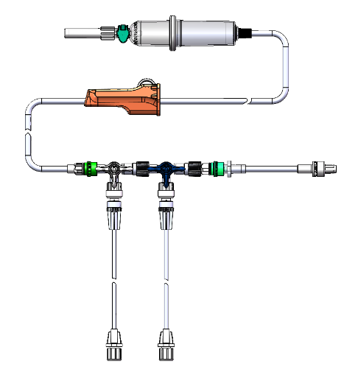
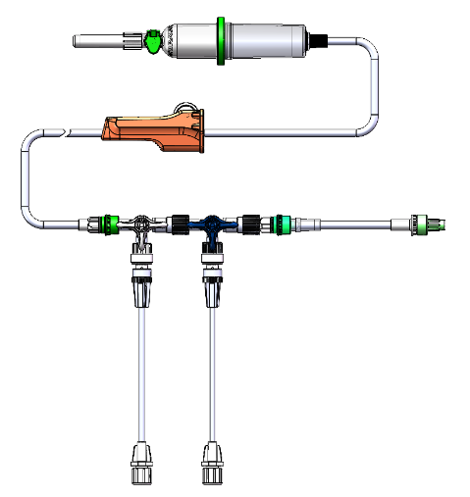
Entscheidungsbaum Ambulantes Operieren
ProSet Intrafix® Primeline
ProSet Intrafix® SafeSet
Typ TIVA
Typ TIVA
Ambulantes Operieren – Applikation per Pumpe Perfusor® Space / Perfusor® compact^{plus} / Space^{plus} Perfusor®– Gebrauchsfertiges Produkt

Slide 29
Entscheidungsbaum Ambulantes Operieren
ProSet Intrafix® Primeline Typ TIVA
2-fach und 3-fach
ProSet Intrafix® Primeline Typ TIVA
Eigenschaften
Infusionsgerät Intrafix® Primeline
Scharfer Einstechdorn für leichtes Einstechen
Bakteriendichte Belüftung mit Verschlusskappe
Filtermembran mit der Porengröße 15 µm im Tropfkammerboden
Mit Rückschlagventilen
2 bzw. 3 Dreiwegehähnen Discofix® C
2 bzw. 3 Anschlussleitungen 150 cm mit Rückschlagventil
Verlängerungsleitung 15 cm
Produkt | Art.-Nr. | PZN
ProSet TIVA-Set Intrafix® Primeline 2-fach, mit Discofix® C | 4187008 | 06722711
ProSet TIVA-Set Intrafix® Primeline 2-fach, mit Discofix® C, Anschlussleitungen: 250 cm | 4187007 | 18138101
ProSet TIVA-Set Intrafix® Primeline 3-fach, mit Discofix® C | 4187010 | 06722728
Hinweis für die Anwendung der TIVA-Sets: Durch Lagerung, Transport und Sterilisation können sich vorkonnektierte Verbindungen gelockert haben, deshalb ist es erforderlich, dass vor Benutzung des Infusions-Regimes die Lock-Verbindungen manuell nachgezogen werden (gängige Praxis).
Ambulantes Operieren – Applikation per Pumpe Perfusor® Space / Perfusor® compact^{plus} / Space^{plus} Perfusor®– Gebrauchsfertiges Produkt

Slide 30
Entscheidungsbaum Ambulantes Operieren
ProSet Intrafix® SafeSet Typ TIVA
2-fach und 3-fach
ProSet Intrafix® SafeSet Typ TIVA
Eigenschaften
Infusionsgerät Intrafix® SafeSet
Scharfer Einstechdorn für leichtes Einstechen
Bakteriendichte Belüftung mit Verschlusskappe
AirStop-Filtermembran im Tropfkammerboden:
wirkt wie eine Barriere gegen Lufteintritt in die Infusionsleitung; Partikelretention mit einer Filtereffizienz > 80% für Partikel der Größe 3 µm
PrimeStop-Schutzkappe am Ende der Leitung: die hydrophobe, bakteriendichte Membran verhindert den Austritt von Flüssigkeit und sorgt für eine automatische Entlüftung der Infusionsleitung
Mit Rückschlagventilen
2 bzw. 3 Dreiwegehähnen Discofix® C
2 bzw. 3 Anschlussleitungen 150 cm mit Rückschlagventil
Verlängerungsleitung 15 cm
Produkt | Art.-Nr. | PZN
ProSet TIVA-Set Intrafix® SafeSet 2-fach, mit Discofix® C | 4187006 | 11034060
ProSet TIVA-Set Intrafix® SafeSet 2-fach, mit Discofix® * | 4187009 | 00426779
ProSet TIVA-Set Intrafix® SafeSet 3-fach, mit Discofix® C | 4187011 | 11034077
Hinweis für die Anwendung der TIVA-Sets: Durch Lagerung, Transport und Sterilisation können sich vorkonnektierte Verbindungen gelockert haben, deshalb ist es erforderlich, dass vor Benutzung des Infusions-Regimes die Lock-Verbindungen manuell nachgezogen werden (gängige Praxis).
* Kein arzneimittelbeständiger Dreiwegehahn; Produktkomponenten sind verklebt; lediglich die Verbindung zwischen dem Infusionsgerät mit Rückschlagventil und dem ersten Dreiwegehahn muss nachgezogen werden
Ambulantes Operieren – Applikation per Pumpe Perfusor® Space / Perfusor® compact^{plus} / Space^{plus} Perfusor®– Gebrauchsfertiges Produkt

Slide 31
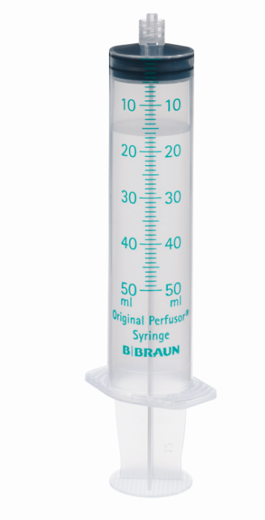
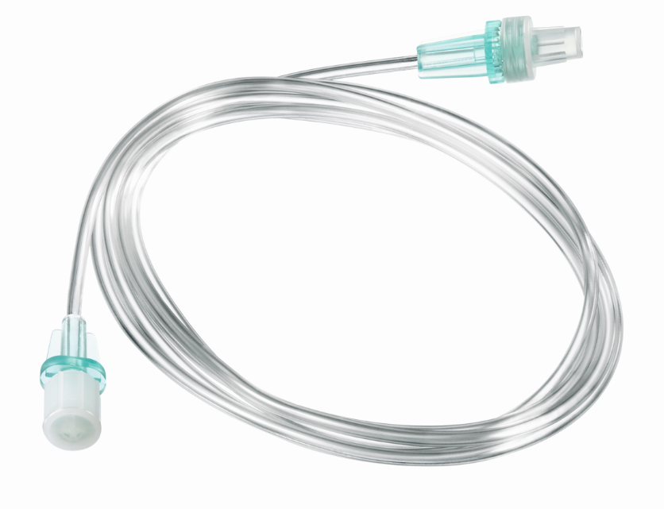
Entscheidungsbaum Ambulantes Operieren
Intrafix® Air P
Intrafix® Primeline
Intrafix® SafeSet
Rückschlagventil Infuvalve®
Discofix® C
Heidelberger Verlängerung
Original Perfusor® Leitung
Original Perfusor®
Spritze
Dreiwegehahn mit / ohne Verlängerungsleitung
Ambulantes Operieren – Applikation per Pumpe Perfusor® Space / Perfusor® compact^{plus} / Space^{plus} Perfusor®– Einzelkomponenten

Slide 32
Entscheidungsbaum Ambulantes Operieren
Intrafix® Air P
Intrafix® Air P
Eigenschaften
Standard-Infusionsgerät
Scharfer Einstechdorn für leichtes Einstechen
Bakteriendichte Belüftung mit Verschlusskappe
Filtermembran mit der Porengröße 15 µm im Tropfkammerboden
Druckbeständigkeit: bis 2 bar
Nicht hergestellt mit Latex und DEHP
Produkt | Art.-Nr. | PZN
Intrafix® Air P 150 cm, Schlauchmaterial: PVC | 4062955 | 07666297
Bei Verwendung eines Infusionsgerätes ohne integriertes Rückschlagventil empfehlen wir die Ergänzung eines einzelnen Rückschlagventils, um einen Rückfluss der Infusion in die Infusionsleitung zu verhindern.
Ambulantes Operieren – Applikation per Pumpe Perfusor® Space / Perfusor® compact^{plus} / Space^{plus} Perfusor®– Einzelkomponenten

Slide 33
Entscheidungsbaum Ambulantes Operieren
Intrafix® Primeline
Intrafix® Primeline
Eigenschaften
Standard-Infusionsgerät
Scharfer Einstechdorn für leichtes Einstechen
Bakteriendichte Belüftung mit Verschlusskappe
Filtermembran mit der Porengröße 15 µm im Tropfkammerboden
Druckbeständigkeit: bis 2 bar
Mit integriertem Rückschlagventil verfügbar
Nicht hergestellt mit Latex und DEHP, Neutrapur: Nicht hergestellt mit PVC
Produkt | Art.-Nr. | PZN
Intrafix® Primeline mit Rückschlagventil, 180 cm, Schlauchmaterial: PVC | 4063287 | 00412895
Intrafix® Primeline 180 cm, Schlauchmaterial: PVC | 4062981L | 00426779
Intrafix® Primeline 230 cm, Schlauchmaterial: PVC | 4060407 | 02559898
Intrafix® Primeline, Neutrapur, 180 cm, Schlauchmaterial: PUR | 4062191 | 00183182
Bei Verwendung eines Infusionsgerätes ohne integriertes Rückschlagventil empfehlen wir die Ergänzung eines einzelnen Rückschlagventils, um einen Rückfluss der Infusion in die Infusionsleitung zu verhindern.
Ambulantes Operieren – Applikation per Pumpe Perfusor® Space / Perfusor® compact^{plus} / Space^{plus} Perfusor®– Einzelkomponenten

Slide 34
Entscheidungsbaum Ambulantes Operieren
Intrafix® SafeSet
Intrafix® SafeSet
Eigenschaften
Premium-Infusionsgerät
Scharfer Einstechdorn für leichtes Einstechen
Bakteriendichte Belüftung mit Verschlusskappe
AirStop-Filtermembran im Tropfkammerboden:
wirkt wie eine Barriere gegen Lufteintritt in die Infusionsleitung; Partikelretention mit einer Filtereffizienz > 80% für Partikel der Größe 3 µm
PrimeStop-Schutzkappe am Ende der Leitung: die hydrophobe, bakteriendichte Membran verhindert den Austritt von Flüssigkeit und sorgt für eine automatische Entlüftung der Infusionsleitung
Druckbeständigkeit: bis 2 bar
Mit integriertem Rückschlagventil verfügbar
Produkt | Art.-Nr. | PZN
Intrafix® SafeSet, 180 cm, mit Rückschlagventil, Schlauchmaterial: PVC | 4063001 | 03688853
Intrafix® SafeSet, 180 cm, Schlauchmaterial: PVC | 4063000 | 01900697
Intrafix® SafeSet, 230 cm, Schlauchmaterial: PVC | 4063003 | 05548932
Bei Verwendung eines Infusionsgerätes ohne integriertes Rückschlagventil empfehlen wir die Ergänzung eines einzelnen Rückschlagventils, um einen Rückfluss der Infusion in die Infusionsleitung zu verhindern.
Ambulantes Operieren – Applikation per Pumpe Perfusor® Space / Perfusor® compact^{plus} / Space^{plus} Perfusor®– Einzelkomponenten

Slide 35
Entscheidungsbaum Ambulantes Operieren
Infuvalve® Rückschlagventil
Infuvalve® Rückschlagventil
Eigenschaften
Rückschlagventil zur Konnektion mit Infusionssystemen
Rückflussverhinderung in Infusionsleitungen
bei Parallelinfusionen
Latex-frei
Produkt | Art.-Nr. | PZN
Infuvalve® Rückschlagventil | 4094000N | 02232430
Bei Verwendung eines Infusionsgerätes ohne integriertes Rückschlagventil empfehlen wir die Ergänzung eines einzelnen Rückschlagventils, um einen Rückfluss der Infusion in die Infusionsleitung zu verhindern.
Ambulantes Operieren – Applikation per Pumpe Perfusor® Space / Perfusor® compact^{plus} / Space^{plus} Perfusor®– Einzelkomponenten

Slide 36
Entscheidungsbaum Ambulantes Operieren
Discofix® C mit /ohne Verlängerungsleitung
Discofix® C
Eigenschaften
Arzneimittelbeständige Mehrwegehahnsysteme für Infusionstherapie und Monitoring
Zur Applikation von Medikamenten und Arzneimitteln wie Anästhetika, Zytostatika, Antibiotika, Narkoleptika, Immunsuppressiva und Lipiden
Undichtigkeiten durch Spannungsrisse werden verhindert, was das Risiko von Kontamination und Luftembolie reduziert
Kontrolle der 45°-Position durch "Klick„
Druckbeständig bis 2 bar
Nicht hergestellt mit Latex, PVC und DEHP
Verfügbar auch mit Verlängerungsleitung aus PUR oder PVC (nicht hergestellt mit DEHP)
Produkt | Art.-Nr. | PZN
Discofix® C blau | 16494C | 03672131
Discofix® C blau mit Verlängerungsleitung 10 cm | 16500C | 03672579
Weitere Farben / Schlauchlängen verfügbar
Ambulantes Operieren – Applikation per Pumpe Perfusor® Space / Perfusor® compact^{plus} / Space^{plus} Perfusor®– Einzelkomponenten

Slide 37
Entscheidungsbaum Ambulantes Operieren
Heidelberger Verlängerungen
Heidelberger Verlängerungen
Eigenschaften
In Längen von 10 bis 550 cm erhältlich
Einfaches Verlängern von Infusions-Sets für eine komfortable Infusionstherapie ohne Längeneinschränkung
Keine Flussratenbegrenzung bei allen Standardanwendungen
Nicht hergestellt mit Latex und DEHP
Produkt | Art.-Nr. | PZN
Heidelberger Verlängerung Schlauchlänge: 10 cm | 4097290 | 12657633
Heidelberger Verlängerung Schlauchlänge: 15 cm | 4097291 | 12657656
Weitere Längen verfügbar
Ambulantes Operieren – Applikation per Pumpe Perfusor® Space / Perfusor® compact^{plus} / Space^{plus} Perfusor®– Einzelkomponenten

Slide 38
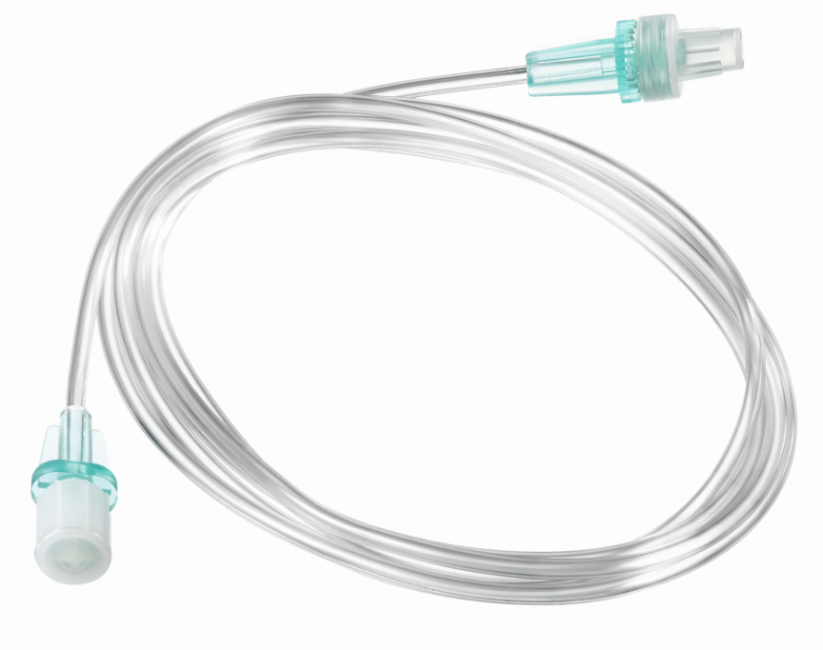
Entscheidungsbaum Ambulantes Operieren
Original Perfusor® Leitung
Original Perfusor® Leitung
Eigenschaften
Für alle in der Infusionstechnik eingesetzten Spritzenpumpen bis zu einem Druck < 2 bar
Minimales Restvolumen
Luer-Lock-Ansatz
PVC-Leitungen: nicht hergestellt mit DEHP
PE-Leitungen: nicht hergestellt mit PVC und DEHP
Produkt | Art.-Nr. | PZN
Original Perfusor® Leitung Typ Standard, 1,5 x 2,7 mm, PVC, 50 cm | 8255172 | 06100429
Original Perfusor® Leitung, 1,0 x 2,0 mm, PE, 100 cm | 8255067 | 06100613
Original Perfusor® Leitung Typ Standard, 1,5 x 2,7 mm, PVC, 150 cm | 8722960 | 03814275
Weitere Varianten verfügbar (Längen, Farbe, Lichtschutz).
Ambulantes Operieren – Applikation per Pumpe Perfusor® Space / Perfusor® compact^{plus} / Space^{plus} Perfusor®– Einzelkomponenten

Slide 39
Entscheidungsbaum Ambulantes Operieren
Original Perfusor® Spritze
Original Perfusor® Spritze
Eigenschaften
Hochtransparenter Zylinder
Gut ablesbare, wischfeste Graduierung
Integrierter Kolbenstopp
Spritzenzylinder und Spritzenkolben
aus Polypropylen
Leichtgängiger Kolbenstopfen aus synthetischem Kautschuk mit doppeltem Dichtungsring
Nicht hergestellt mit PVC- und Latex
Luer-Lock Ansatz
Minimales Restvolumen
Einzeln steril verpackt
Gefertigt nach der DIN EN ISO-Norm 7886-1
Produkt | Art.-Nr. | PZN
Original Perfusor®-Spritze, 20 ml | 8728615 | 08722827
Original Perfusor®-Spritze, 50 ml | 8728844F-06 | 14327265
Weitere Varianten verfügbar
Ambulantes Operieren – Applikation per Pumpe Perfusor® Space / Perfusor® compact^{plus} / Space^{plus} Perfusor®– Einzelkomponenten

Slide 40
Wichtiger Hinweis
Die in dieser Produktunterlage enthaltenen Angaben wurden sorgfältig geprüft. Dennoch kann
die B. Braun Deutschland GmbH & Co. KG keine Gewährleistung oder Garantie im Hinblick auf die Richtigkeit und Vollständigkeit der zur Verfügung gestellten oder in Bezug genommenen Informationen geben.
Vor der Verwendung des Medizinproduktes / Arzneimittels sind in jedem Fall die Angaben in der jeweils gültigen Gebrauchsinformation oder Fachinformation zu beachten.

Slide 41

Ansprechpartner*in
Diana Bürger
Marketing Managerin Infusionstherapie
Telefon: +49 5661 9147 - 7508
E-Mail: diana.buerger@bbraun.com
Lisa Höpfner
Junior Marketing Managerin Apparative Infusionstechnik
Telefon: +49 5661 71 - 6265
E-Mail: lisa.hoepfner@bbraun.com

Slide 42
Impressum
Anschrift
B. Braun Deutschland GmbH & Co. KG
Carl-Braun-Straße 1
D-34212 Melsungen
Disclaimer
Alle Urheberrechte an den Daten und Dokumentationen bleiben ausdrücklich der
B. Braun Melsungen AG vorbehalten. Die Inhalte stehen den Nutzern nur zur Einsicht zur Verfügung.
Die – auch auszugsweise – Vervielfältigung von Dokumentationen ist untersagt und bedarf der ausdrücklichen Vereinbarung.
Stand
11-2023 / Dokumenten-Nr.: MCO-WM-004320, Version 1.0
Zur Abgabe an Kunden

